Slide 1
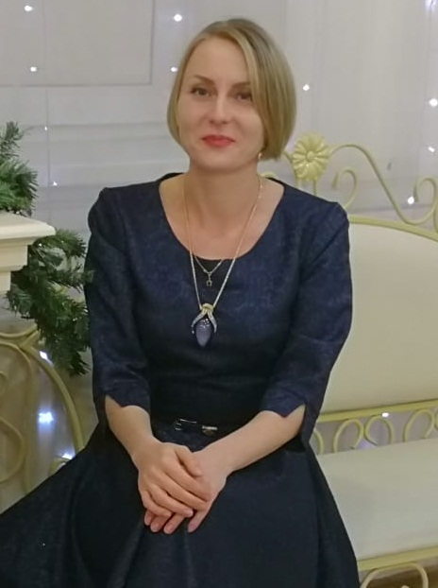
Министерство образования и науки Республики Саха (Якутия)
ГАПОУ РС(Я) Якутский колледж связи и энергетики им. П.И. Дудкина
Вахрушева
Юлия Петровна
ПРЕПОДАВАТЕЛЬ
ГАПОУ РС(Я) «ЯКУТСКИЙ
КОЛЛЕДЖ СВЯЗИ И ЭНЕРГЕТИКИ
ИМ. П.И.ДУДКИНА» СТАЖ РАБОТЫ: 15 ЛЕТ

Slide 2
ОБЩИЕ СВЕДЕНИЯ
Место работы: г. Якутск, ГАПОУ РС(Я) «Якутский колледж связи и энергетики им. П.И.Дудкина», преподаватель специальных дисциплин.
Стаж работы: общий – 17 лет, педагогический – 15 лет.
Заявленная квалификационная категория: Высшая.
Образование:
  Высшее. Байкальский государственный университет экономики и права, 2007 г.в.. Специальность «Экономика и управление на предприятиях связи». Квалификация: Экономист/менеджер.
  Высшее. Сибирский государственный университет телекоммуникаций и информатики, 2011 г.в. Специальность «Многоканальные телекоммуникационные системы». Квалификация - Инженер.
  Переподготовка. УМЦ ФГАОУ ВПО СВФУ им. М.К.Аммосова, 2014 г.в. Программа: Профессиональное обучение Квалификация: Педагог профессионального образования.

Slide 3
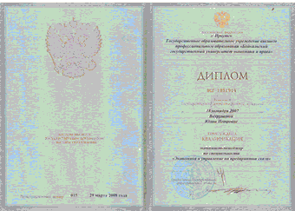
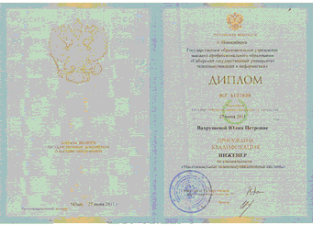
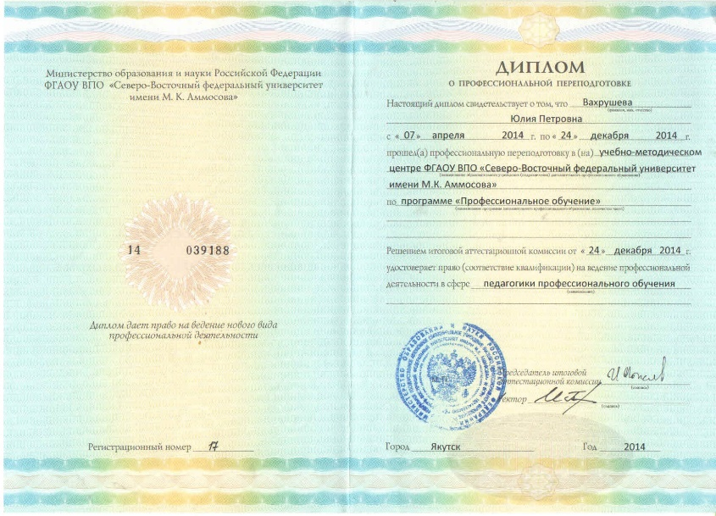
СВЕДЕНИЯ ОБ ОБРАЗОВАНИИ
2008 г – Байкальский Государственный Университет Экономики и Права, специальность «Экономика и управление на предприятиях связи»,
квалификация – экономист/менеджер
2011 г – Сибирский Государственный Университет Телекоммуникаций и Информатики, специальность «Многоканальные телекоммуникационные системы»,
квалификация – инженер
2014 г – ФГАОУ ВПО «»Северо-Восточный Федеральный Университет имени М.К.Аммосова, по программе «Профессиональное обучение».

Slide 4
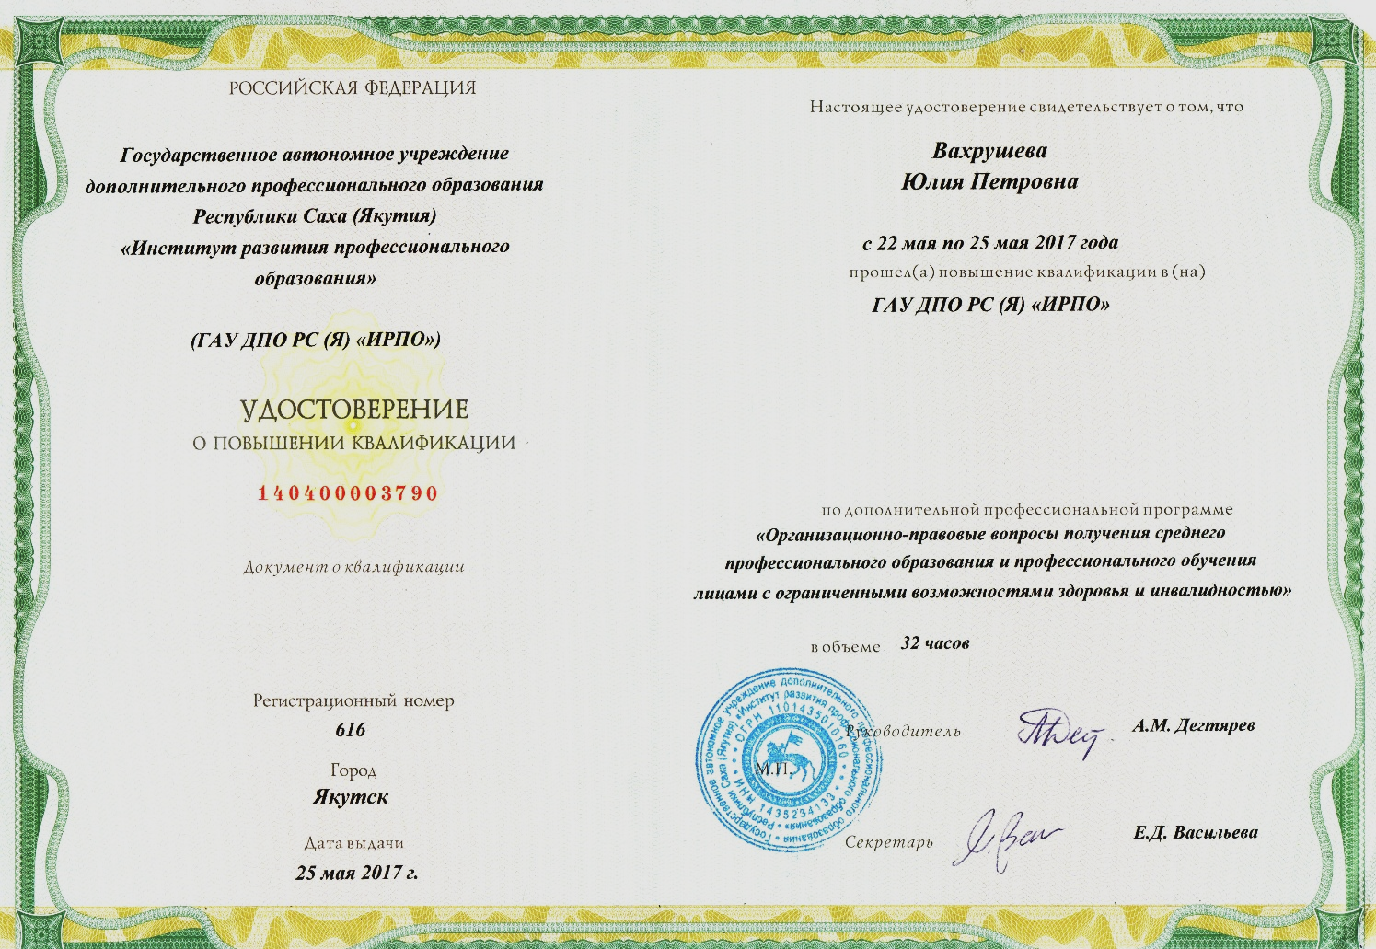
ПОВЫШЕНИЕ КВАЛИФИКАЦИИ
1. В ГАУ ДПО РС(Я) «Институт развития профессионального образования» по программе «Организационно-правовые вопросы получения среднего профессионального образования и профессионального обучения лицами с ограниченными возможностями здоровья и инвалидностью» в объеме 32 часов с 22 мая 2017 г. по 25 мая 2017 г.

Slide 5
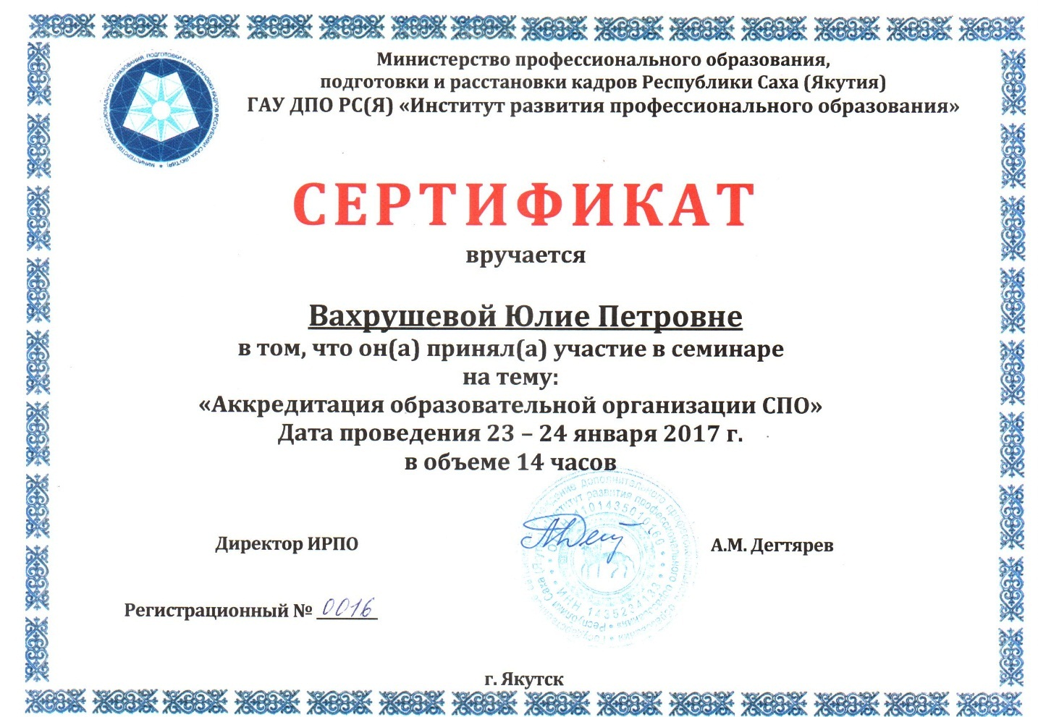
2. Была ответственной за подготовку документов к аккредитации
по специальности 11.02.11 «Сети связи и системы коммутации» в 2016-2017 уч.г.

Slide 6

3. Сертификат об обучении в ПАО «Ростелеком» по программе «Эксплуатация и управление телекоммуникационными системами» в объеме 22 часа с 30 октября 2017 г. по 10 ноября 2017 г.

Slide 7
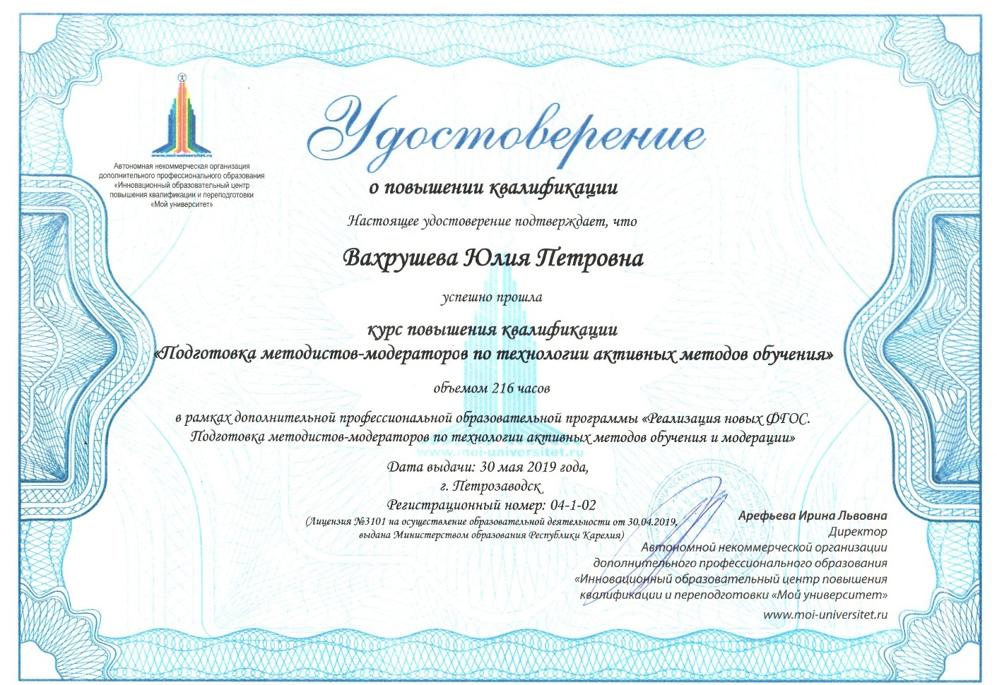
4. Удостоверение о повышении квалификации в АНО ДПО «Инновационный образовательный центр повышения квалификации и переподготовки «Мой университет»» на КПК «Подготовка методистов-модераторов по технологии активных методов обучения» в объеме 216 часов, г. Петрозаводск, 2019 год.

Slide 8


5. Сертификат о прохождении обучения в практическом вебинаре ЦПР по курсу «Цифровизация профессионального образования», г. Москва, 2019 год.

Slide 9
РЕЗУЛЬТАТЫ ОСВОЕНИЯ ОБУЧАЮЩИМИСЯ ОБРАЗОВАТЕЛЬНЫХ
ПРОГРАММ ПО ИТОГАМ МОНИТОРИНГА СИСТЕМЫ ОБРАЗОВАНИЯ (ПССЗ)

Slide 10
РЕЗУЛЬТАТЫ ОСВОЕНИЯ ОБУЧАЮЩИМИСЯ ОБРАЗОВАТЕЛЬНЫХ
ПРОГРАММ ПО ИТОГАМ МОНИТОРИНГА СИСТЕМЫ ОБРАЗОВАНИЯ (ПССЗ)

Slide 11
РЕЗУЛЬТАТЫ ОСВОЕНИЯ ОБУЧАЮЩИМИСЯ ОБРАЗОВАТЕЛЬНЫХ
ПРОГРАММ ПО ИТОГАМ МОНИТОРИНГА СИСТЕМЫ ОБРАЗОВАНИЯ (ПССЗ)

Slide 12
РЕЗУЛЬТАТЫ ОСВОЕНИЯ ОБУЧАЮЩИМИСЯ ОБРАЗОВАТЕЛЬНЫХ
ПРОГРАММ ПО ИТОГАМ МОНИТОРИНГА СИСТЕМЫ ОБРАЗОВАНИЯ (ПССЗ)

Slide 13
РЕЗУЛЬТАТЫ ОСВОЕНИЯ ОБУЧАЮЩИМИСЯ ОБРАЗОВАТЕЛЬНЫХ
ПРОГРАММ ПО ИТОГАМ МОНИТОРИНГА СИСТЕМЫ ОБРАЗОВАНИЯ (ПССЗ)

Slide 14
РЕЗУЛЬТАТЫ ОСВОЕНИЯ ОБУЧАЮЩИМИСЯ ОБРАЗОВАТЕЛЬНЫХ
ПРОГРАММ ПО ИТОГАМ МОНИТОРИНГА СИСТЕМЫ ОБРАЗОВАНИЯ (ПССЗ)

Slide 15
РЕЗУЛЬТАТЫ ОСВОЕНИЯ ОБУЧАЮЩИМИСЯ ОБРАЗОВАТЕЛЬНЫХ
ПРОГРАММ ПО ИТОГАМ МОНИТОРИНГА СИСТЕМЫ ОБРАЗОВАНИЯ (ПССЗ)

Slide 16
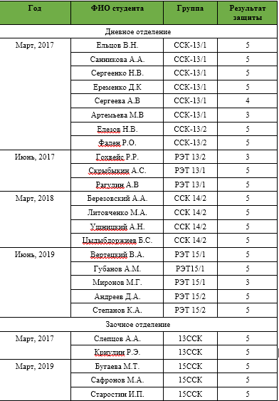
РЕЗУЛЬТАТЫ ВКР

Slide 17
РЕЗУЛЬТАТЫ ОСВОЕНИЯ ОБУЧАЮЩИМИСЯ ОБРАЗОВАТЕЛЬНЫХ
ПРОГРАММ ПО ИТОГАМ МОНИТОРИНГА СИСТЕМЫ ОБРАЗОВАНИЯ (ПССЗ)

Slide 18
РЕЗУЛЬТАТЫ СТУДЕНТОВ (ВСР)
Внутриколледжный
Диплом I степени в отборочных соревнования профессионального мастерства по стандартам WorldSkills Russia по компетенции “Электроника” Скуратов Александр Владимирович, группа РЭТ-17/1, 2019 г.
Диплом II степени в отборочных соревнованиях профессионального мастерства по стандартам WorldSkills Russia по компетенции “Электроника” Нюрбинский Далан Александрович, группа РЭТ-17/1, 2019 г.
Диплом III степени в отборочных соревнованиях профессионального мастерства по стандартам WorldSkills Russia по компетенции “Электроника” Скуратов Александр Владимирович, группа РЭТ-17/1, 2018 г.
Диплом I степени в отборочных соревнованиях профессионального мастерства по стандартам WorldSkills Russia по компетенции “Электроника” Князьков Павел Андреевич, группа РЭТ-17/1, 2018 г.

Slide 19
РЕЗУЛЬТАТЫ СТУДЕНТОВ (ВСР)
Внутриколледжный
Диплом III степени в отборочных соревнованиях профессионального мастерства по стандартам WorldSkills Russia по компетенции “Управление беспилотными летательными аппаратами” Беренштейн Александр Юсупович, группа ССК-16, 2017 г.
Диплом III степени в отборочных соревнованиях профессионального мастерства по стандартам WorldSkills Russia по компетенции “Электроника” Саввинов Павел, группа РЭТ-14, 2016 г.
Диплом III степени в отборочных соревнованиях профессионального мастерства по стандартам WorldSkills Russia по компетенции “Информационные кабельные сети” Ахмедов Руслан Рахман-Оглы, группа ССК-14/1, 2017 г.
Диплом I степени в отборочных соревнованиях профессионального мастерства по стандартам WorldSkills Russia по компетенции “Информационные кабельные сети” Новиков Матвей Игоревич, группа ССК-13/1, 2016 г.

Slide 20
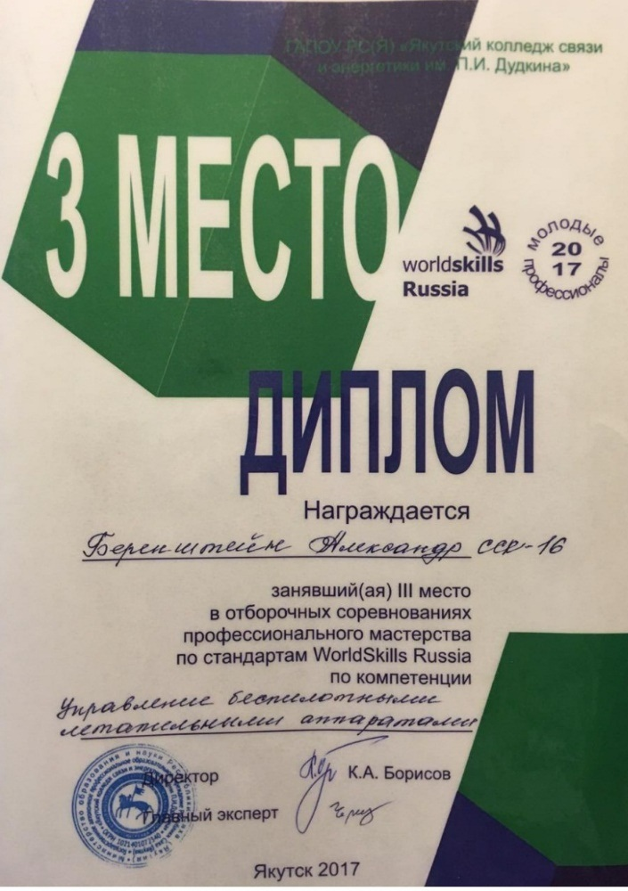
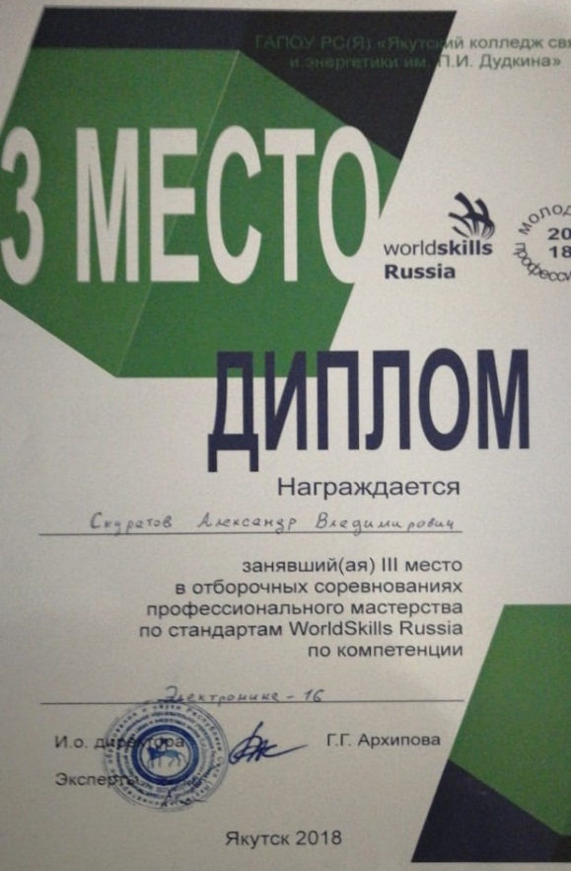
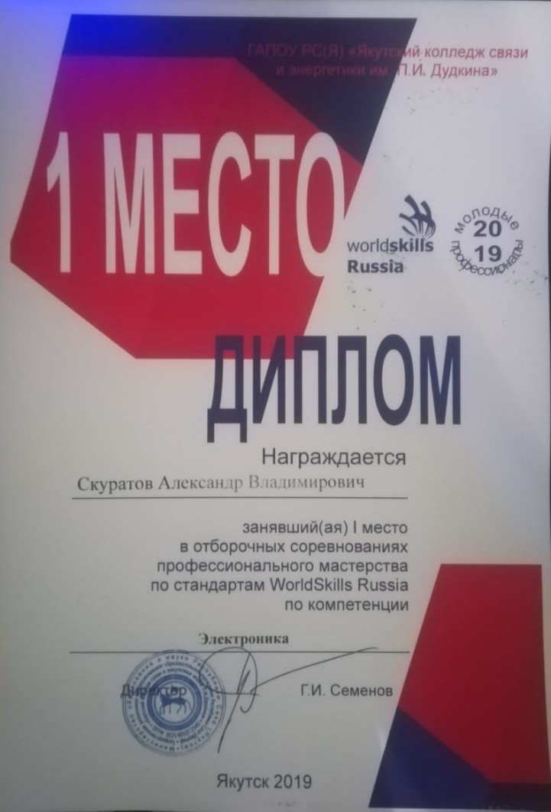


Slide 21
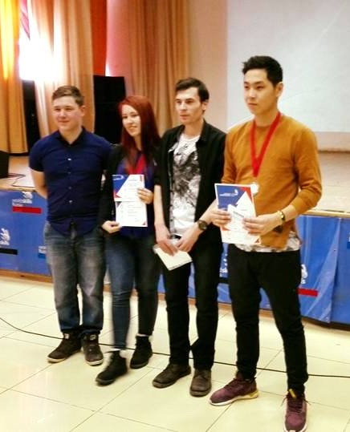
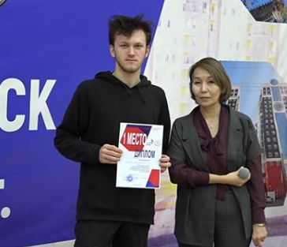
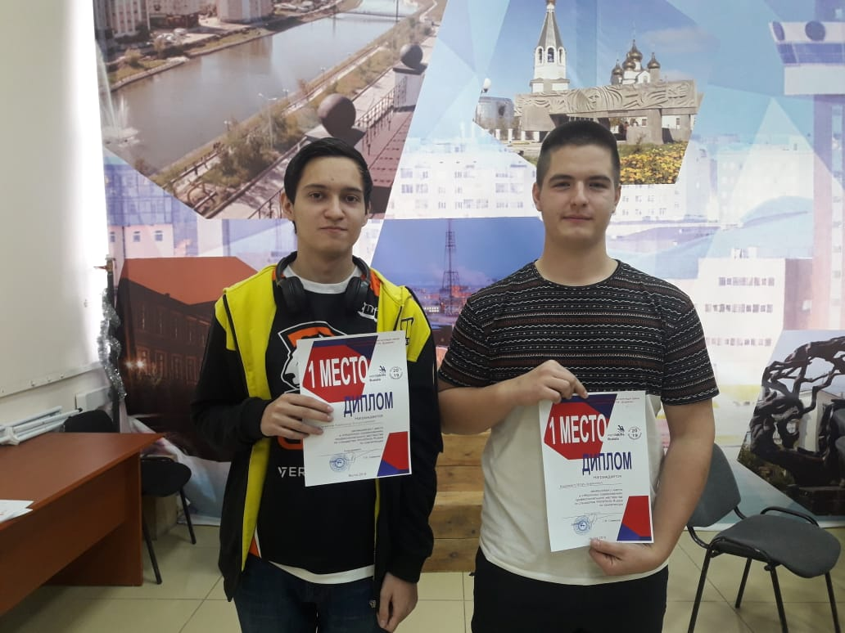
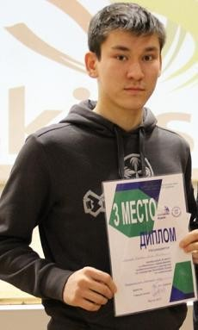
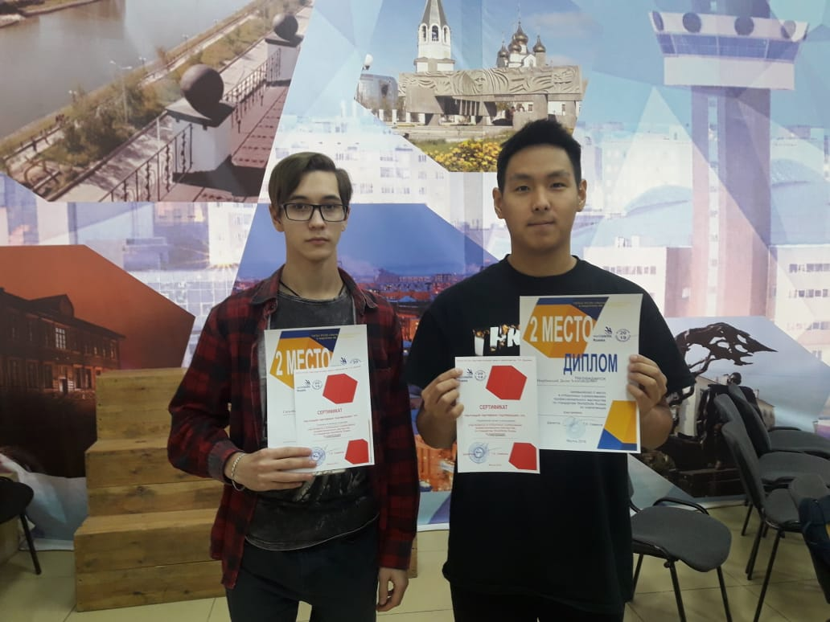

Slide 22
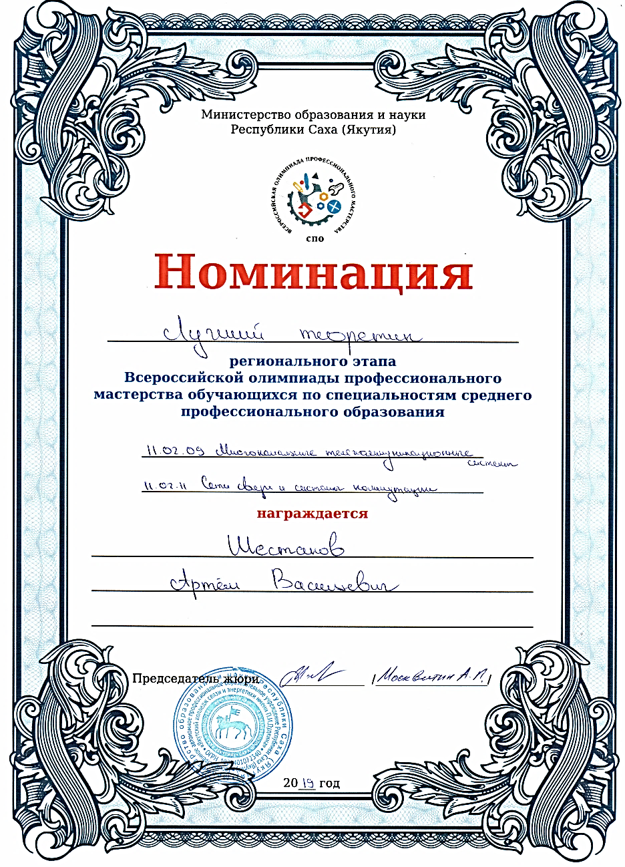
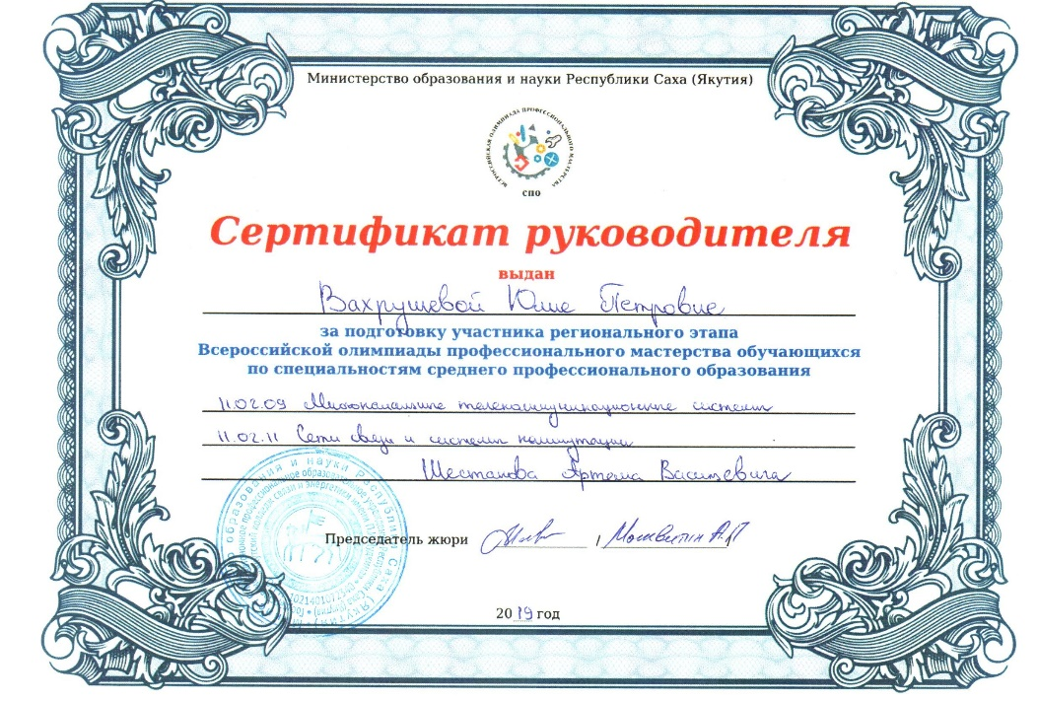
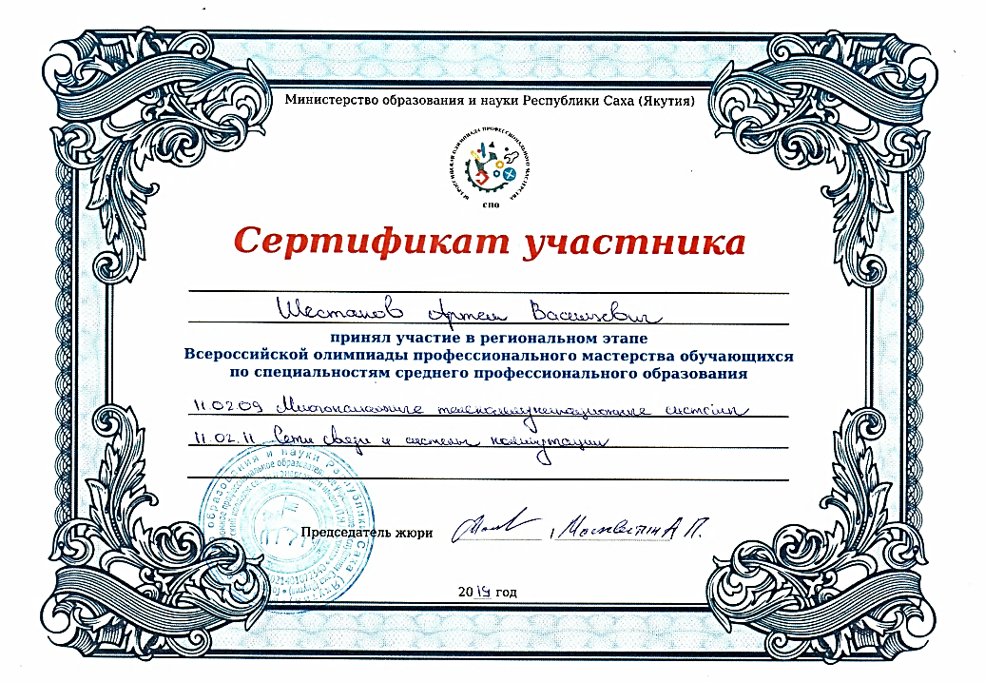
РЕЗУЛЬТАТЫ СТУДЕНТОВ (ОЛИМПИАДЫ)
Республиканский
Сертификат участника регионального этапа Всероссийской олимпиады профессионального мастерства обучающихся по специальностям СПО 11.02.09 «Многоканальные телекоммуникационные системы», 11.02.11 «Сети связи и системы коммутации», Шестаков Артем Васильевич – 2019 год.
Номинация «Лучший теоретик».

Slide 23
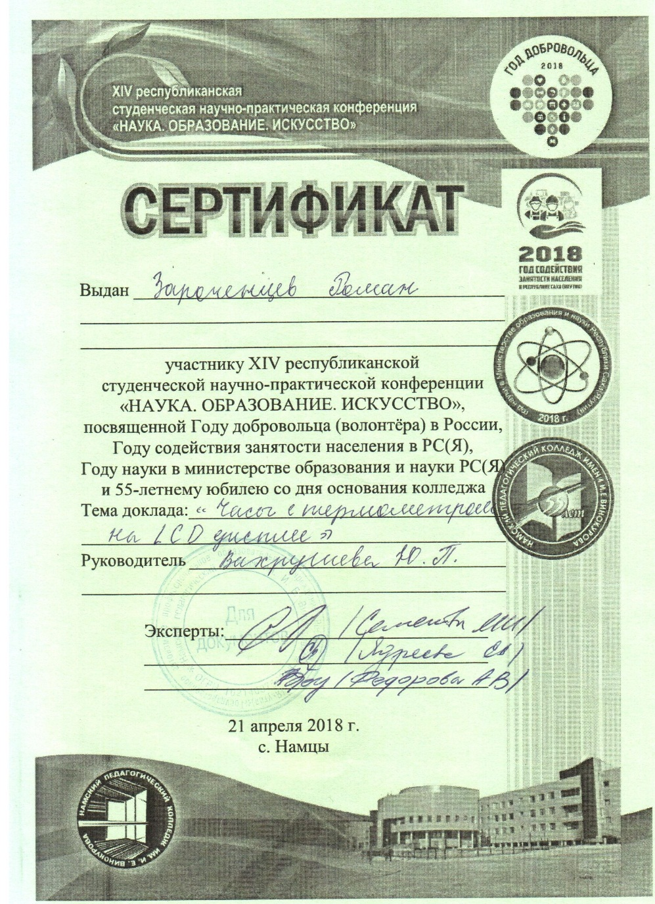
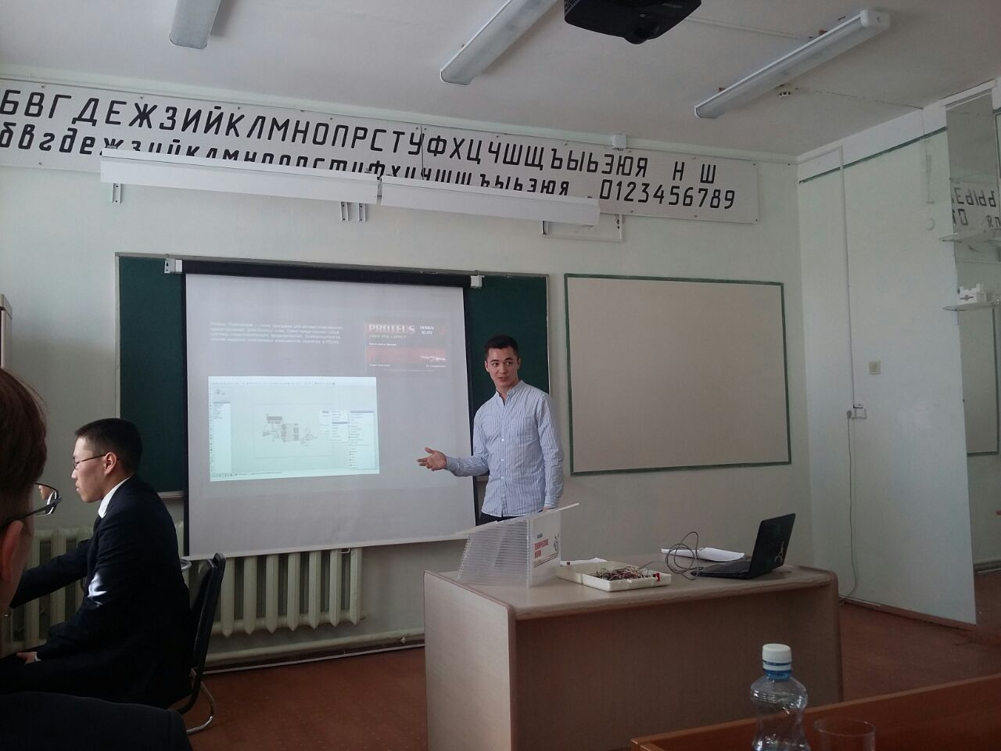
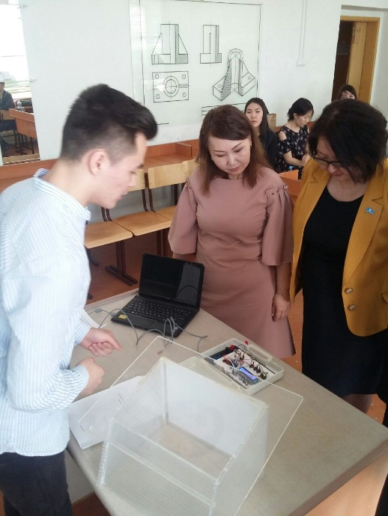
РЕЗУЛЬТАТЫ СТУДЕНТОВ (НПК)
Сертификат участника
XIV Республиканской студенческой научно-практической конференции «Наука. Образование. Искусство», Зароченцев Роман Андреевич,
с. Намцы, 2018 год
.

Slide 24


РЕЗУЛЬТАТЫ СТУДЕНТОВ (ПУБЛИКАЦИИ)

Slide 25
ИСПОЛЬЗОВАНИЕ НОВЫХ ОБРАЗОВАТЕЛЬНЫХ ТЕХНОЛОГИЙ
Электронное портфолио в социальной сети работников образования https://nsportal.ru/vahrusheva-yuliya-petrovna.
Использование в образовательном процессе системы дистанционного образования Moodle. Разработка курсов по преподаваемым дисциплинам:
  МДК 01.02. Технология монтажа и обслуживания оборудования транспортных сетей и сетей доступа.
  МДК 03.03. Технология монтажа и обслуживания многоканальных телекоммуникационных систем и направляющих систем электросвязи.
  МДК 04.01. Технология монтажа радиоэлектронной аппаратуры, аппаратуры связи блоков, узлов импульсной и вычислительной техники.
  ОП15 «Импульсная техника».
  ОП14 Сети и системы мобильной связи и абонентское оборудование.

Slide 26
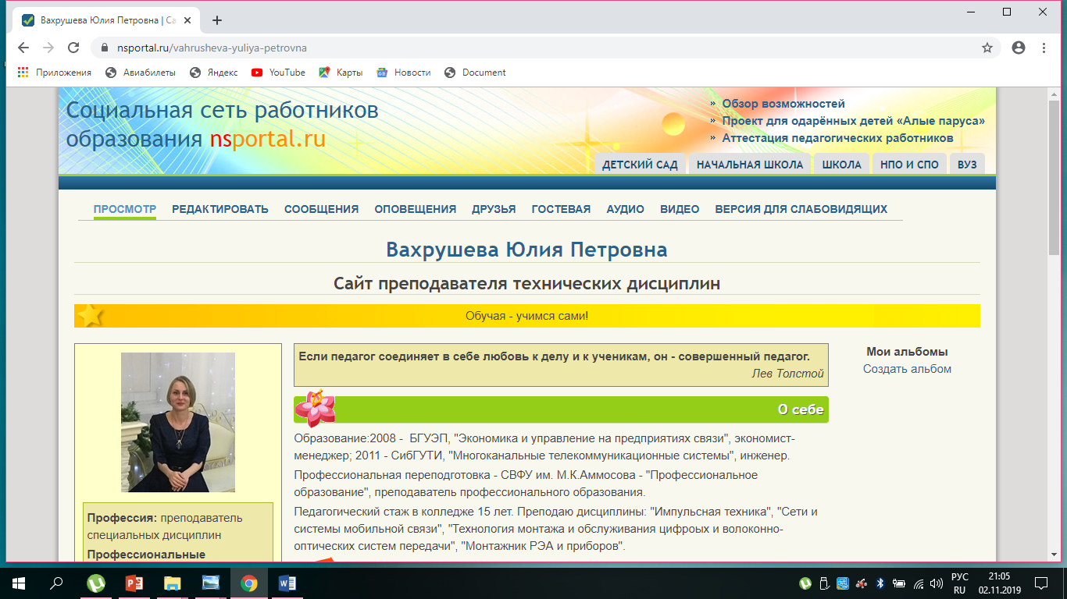
САЙТ – ПОРТФОЛИО ПРЕПОДАВАТЕЛЯ

Slide 27
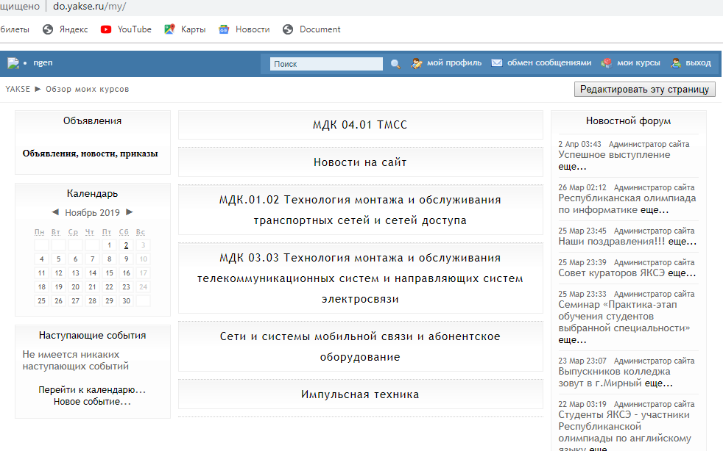
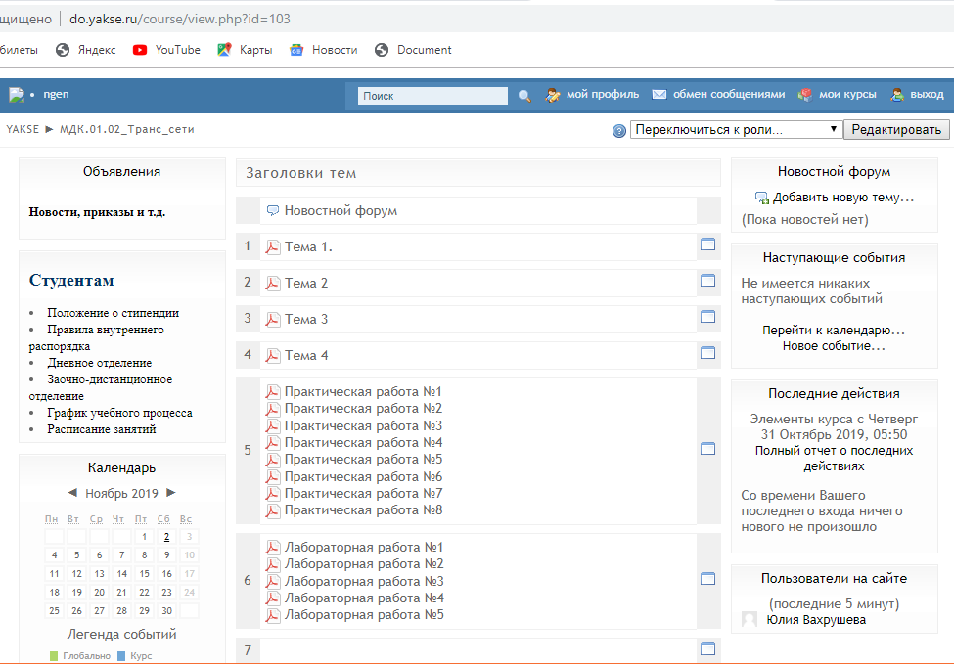
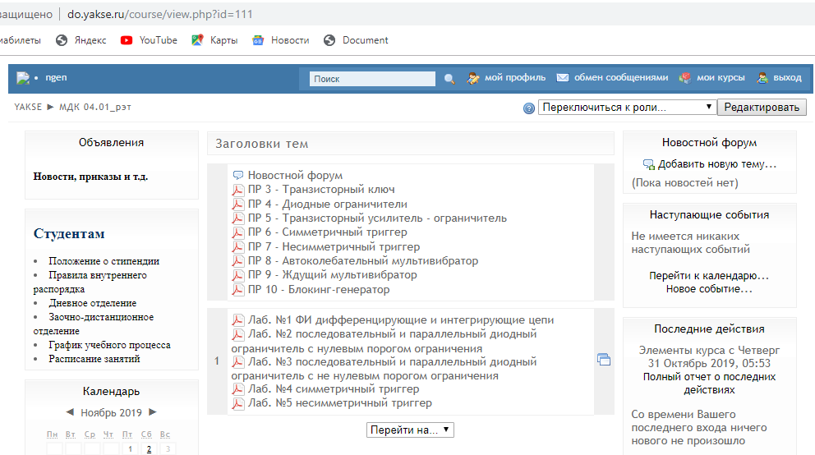
ДИСТАНЦИОННЫЕ ОБРАЗОВАТЕЛЬНЫЕ КУРСЫ – www.do.yakse.ru

Slide 28
ЭФФЕКТИВНОСТЬ РАБОТЫ ПО ПРОГРАММНО-МЕТОДИЧЕСКОМУ СОПРОВОЖДЕНИЮ ОБРАЗОВАТЕЛЬНОГО ПРОЦЕССА
Информация о разработке в соответствии с требованиями ФГОС:
Рабочие программы, фонды оценочных средств, методические указания к самостоятельной работе студента, по следующим УД и ПМ:
Сети и системы мобильной связи и абонентское оборудование;
Импульсная техника;
ПМ.01.Техническая эксплуатация информационно-коммуникационных сетей связи:
МДК 01.01. Технология монтажа и обслуживания оборудования транспортных сетей и сетей доступа.
ПМ.03.Техническая эксплуатация телекоммуникационных систем:
МДК 03.03. Технология монтажа и обслуживания многоканальных телекоммуникационных систем и направляющих систем электросвязи.
ПМ.04.Выполнение работ по профессии 16841 Монтажник радиоэлектронной аппаратуры и приборов.
МДК.04.01. Технология монтажа радиоэлектронной аппаратуры, аппаратуры проводной связи, блоков, узлов импульсной и вычислительной техники.
МДК.01.03. Технология монтажа и обслуживания сетей доступа.
МДК 03.02 Технология монтажа и обслуживания цифровых и волоконно-оптических систем передачи.

Slide 29
ЭФФЕКТИВНОСТЬ РАБОТЫ ПО ПРОГРАММНО-МЕТОДИЧЕСКОМУ СОПРОВОЖДЕНИЮ ОБРАЗОВАТЕЛЬНОГО ПРОЦЕССА
Учебно-методический комплекс и Фонды оценочных средств по дисциплинам:
Импульсная техника;
Сети и системы мобильной связи и абонентское оборудование;
МДК 01.02. Технология монтажа и обслуживания оборудования транспортных сетей и сетей доступа;
МДК 02.03. Технология монтажа и обслуживания сетей доступа;
МДК 03.03. Технология монтажа и обслуживания многоканальных телекоммуникационных систем и направляющих систем электросвязи;
МДК 01.02. Технология монтажа и обслуживания цифровых и волоконно-оптических систем-передачи;
МДК.04.01. Технология монтажа радиоэлектронной аппаратуры, аппаратуры проводной связи, блоков, узлов импульсной и вычислительной техники.
Методические рекомендации по:
Оформлению и выполнению курсовых работ по МДК.01.02. Технология монтажа и обслуживания цифровых и волоконно-оптических систем передачи;
Оформлению и выполнению практических и лабораторных работ по УД «Импульсная техника»;
Оформлению и выполнению практических и лабораторных работ по УД «Сети и системы мобильной связи и абонентское оборудование»;
Оформлению и выполнению практических работ по МДК 01.02. Технология монтажа и обслуживания оборудования транспортных сетей и сетей доступа;
Оформлению и выполнению практических работ по МДК 03.03. Технология монтажа и обслуживания многоканальных телекоммуникационных систем и направляющих систем электросвязи;
Оформлению и выполнению практических работ по МДК 01.02. Технология монтажа и обслуживания оборудования транспортных сетей и сетей доступа;
Оформлению и выполнению практических работ по МДК 01.02. Технология монтажа и обслуживания цифровых и волоконно-оптических систем-передачи.
Оформлению и выполнению практических работ по МДК.04.01. Технология монтажа радиоэлектронной аппаратуры, аппаратуры проводной связи, блоков, узлов импульсной и вычислительной техники.

Slide 30
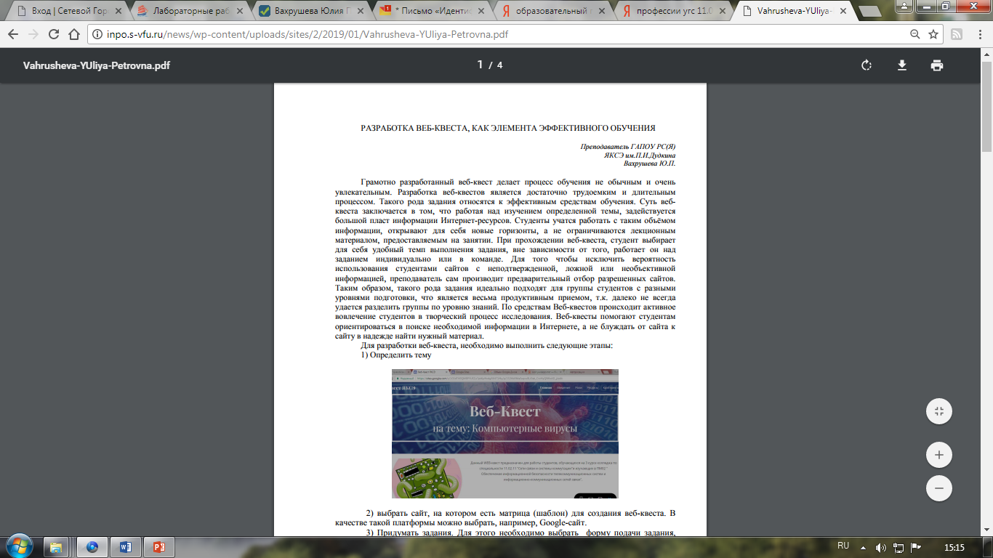
ЭФФЕКТИВНОСТЬ РАБОТЫ ПО ПРОГРАММНО-МЕТОДИЧЕСКОМУ СОПРОВОЖДЕНИЮ ОБРАЗОВАТЕЛЬНОГО ПРОЦЕССА
Для повышения качества обучения и формирования профессиональных, общих компетенций на занятиях технического профиля постоянно используются активные методы обучения, которые позволяют:
Ускорить процесс понимания, усвоения и творческого применения знаний при решении практических задач;
Повысить мотивацию и вовлеченность студентов в решение обсуждаемых проблем, побудить их к конкретным действиям;
Обеспечить не только прирост знаний, умений, навыков, способов деятельности и коммуникации, но и раскрыть новые возможности обучающихся.
При изучении технических дисциплин наиболее подходящими активными методами являются: мозговой штурм; кейс-метод; презентации с использованием различных вспомогательных средств; урок-игра; Веб-квесты, просмотр и обсуждение видеофильмов; лекция с заранее объявленными ошибками; работа в малых группах; метод «Моделирование производственных процессов и ситуаций»; метод проектов.
Методические разработки и статьи, посвящённые этим темам размещены на сайтах:
http://inpo.s-vfu.ru/news/wp-content/uploads/sites/2/2019/01/Vahrusheva-YUliya-Petrovna.pdf
https://fgosurok.ru/konferentsii-pedagogov/6-mezhdunarodnaya-nauchno-prakticheskaya-pedagogicheskaya-konferentsiya-primenenie-sovremennyh-obrazovatelnyh-tehnologii-v-uchebnom-protsesse/
https://prosveshhenie.ru/obuchenie/konferencii/material?n=41429

Slide 31
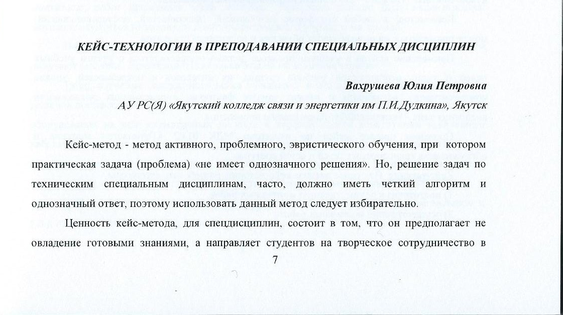
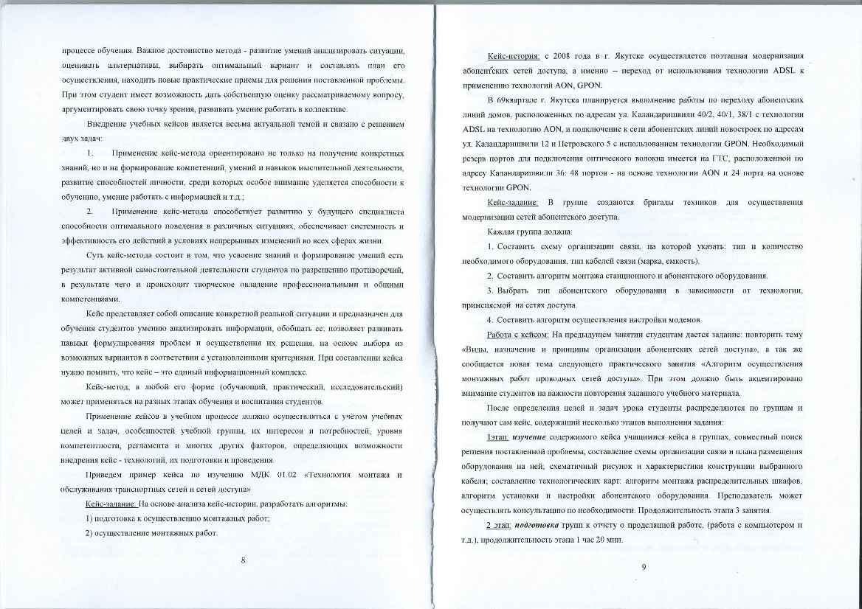
ЭФФЕКТИВНОСТЬ РАБОТЫ ПО ПРОГРАММНО-МЕТОДИЧЕСКОМУ СОПРОВОЖДЕНИЮ ОБРАЗОВАТЕЛЬНОГО ПРОЦЕССА
В период 2016-2019 учебного года занятия по междисциплинарным курсам специальностей 11.02.11 и 11.02.02., проводились с применением активных методов обучения. Такие методы были включены, как в лекционный материал, так и в лабораторно-практическую часть. Таким образом, средняя качественная успеваемость по итогам окончания дисциплин увеличилось на 20%.
Так же было проведено анкетирование студентов, результаты которого, показали появление интереса к изучаемым междисциплинарным курсам и в целом к своей специальности.

Slide 32
ПУБЛИКАЦИИ
ОБОБЩЕНИЕ И РАСПРОСТРАНЕНИЕ В ПЕДАГОГИЧЕСКИХ КОЛЛЕКТИВАХ ОПЫТА ПРАКТИЧЕСКИХ РЕЗУЛЬТАТОВ СВОЕЙ ПРОФЕССИОНАЛЬНОЙ ДЕЯТЕЛЬНОСТИ
Международный:
1. Свидетельство о публикации в Всероссийском научно-образовательном журнале «ФГОС-урок», Международная научно-практическая педагогическая конференция «Применение современных образовательных технологий в учебном процессе», методическая разработка на тему: «Применение активных методов обучения на дисциплинах технического профиля», 2019
Российский:
1. Сертификат участника в Российской дистанционной научно-практической конференции «Интерактивные методы обучения как средство формирования компетенций обучающихся», методическая разработка на тему «Методические рекомендации по применению интерактивных приемов обучения в учреждениях СПО технического профиля», 2019
2.Свидетельство о публикации в электронном СМИ электронного пособия «Цифровые системы передачи» в социальной сети работников образования nsportal.ru, 2019
3. Свидетельство о публикации в электронном СМИ в социальной сети работников образования nsportal.ru, методическую разработку на тему «Лабораторные работы по ПМ04 «Монтажник РЭА и приборов», 2019
Республиканский
1. Сертификат о публикации статьи на сайте inpo.s-vfu.ru на тему: «Разработка Веб-квеста, как элемента эффективного обучения», в рамках проведения Республиканского конкурса профессионального мастерства «Компетентный учитель-компетентный ученик», 2018, http://inpo.s-vfu.ru/news/wp-content/uploads/sites/2/2019/01/Vahrusheva-YUliya-Petrovna.pdf

Slide 33


СЕРТИФИКАТЫ О ПУБЛИКАЦИИ

Slide 34


СЕРТИФИКАТЫ О ПУБЛИКАЦИИ

Slide 35

СЕРТИФИКАТЫ О ПУБЛИКАЦИИ

Slide 36



РЕЗУЛЬТАТЫ УЧАСТИЯ И ПРОДУКТИВНОСТЬ МЕТОДИЧЕСКОЙ ДЕЯТЕЛЬНОСТИ ПРЕПОДАВАТЕЛЯ
Участие в экспертных комиссиях отборочных туров WSR
Компетенция «Информационные кабельные сети», 2016
Компетенция «Управление беспилотными летательными аппаратами», 2017
Компетенция «Электроника», 2018

Slide 37

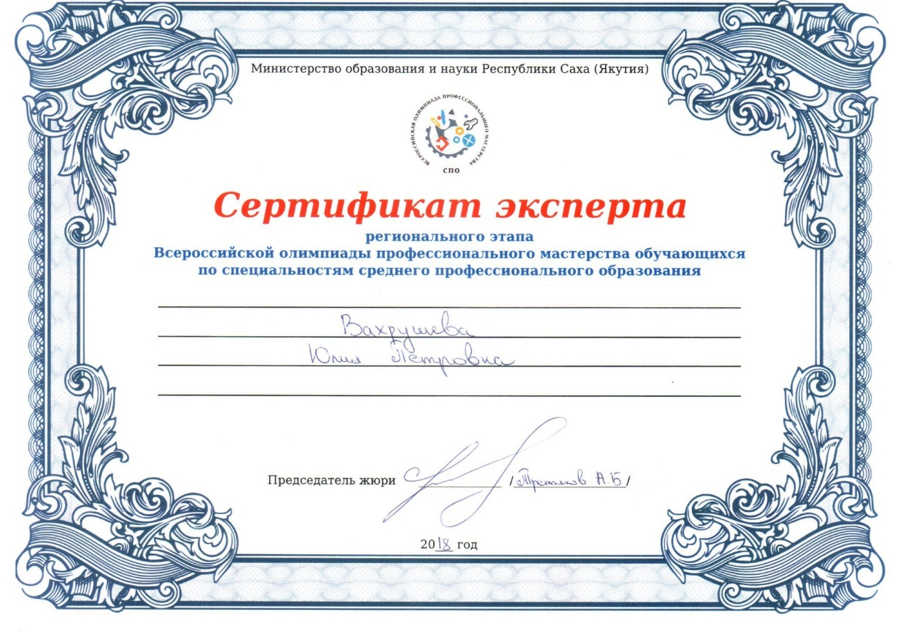
РЕЗУЛЬТАТЫ УЧАСТИЯ И ПРОДУКТИВНОСТЬ МЕТОДИЧЕСКОЙ ДЕЯТЕЛЬНОСТИ ПРЕПОДАВАТЕЛЯ
Участие в экспертных комиссиях регионального уровня
Компетенция «Электроника», 2017
2017, 2018 гг – эксперт и организатор регионального этапа Всероссийской олимпиады профессионального мастерства обучающихся по специальностям СПО

Slide 38
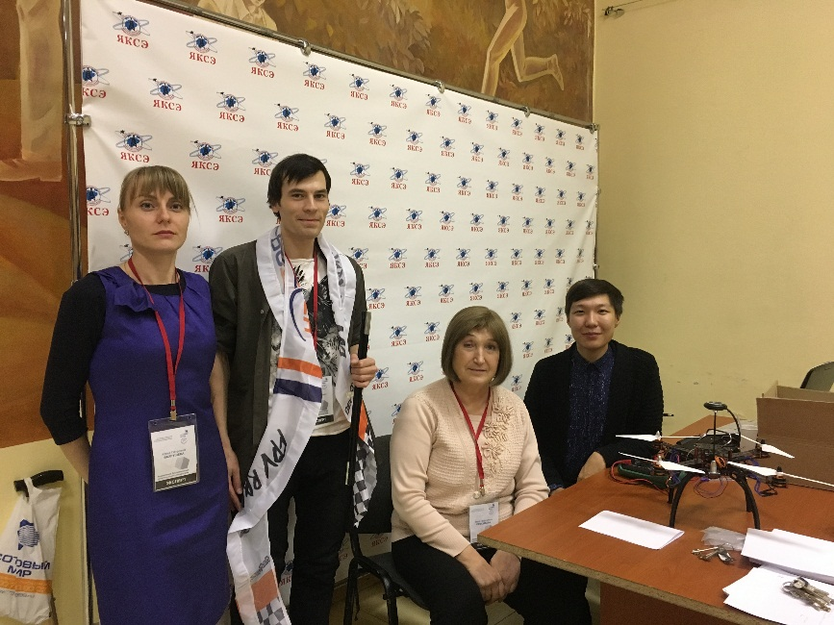
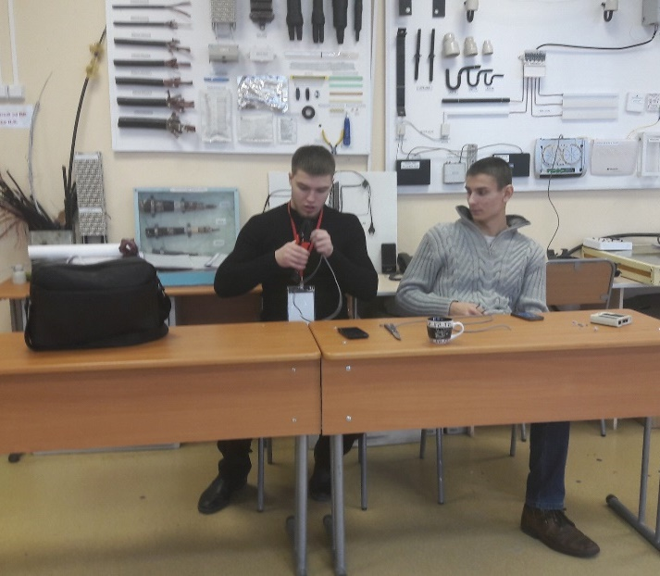
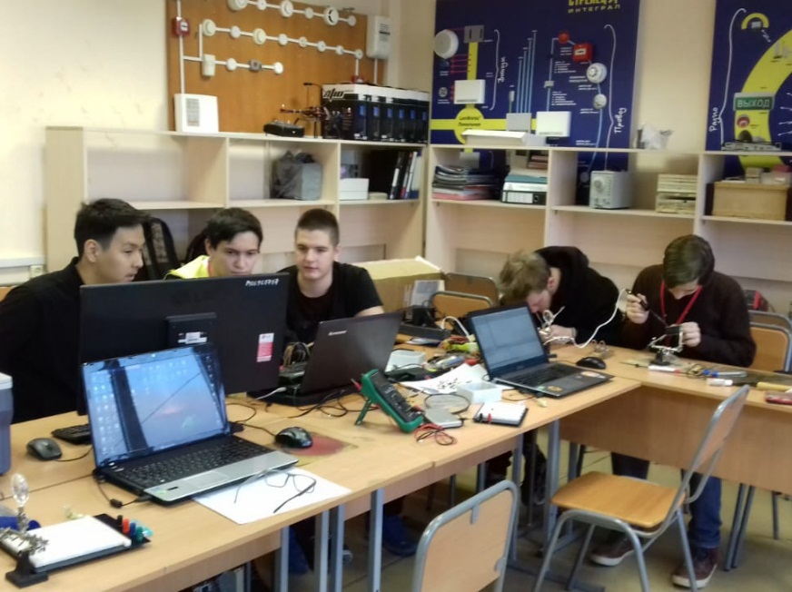
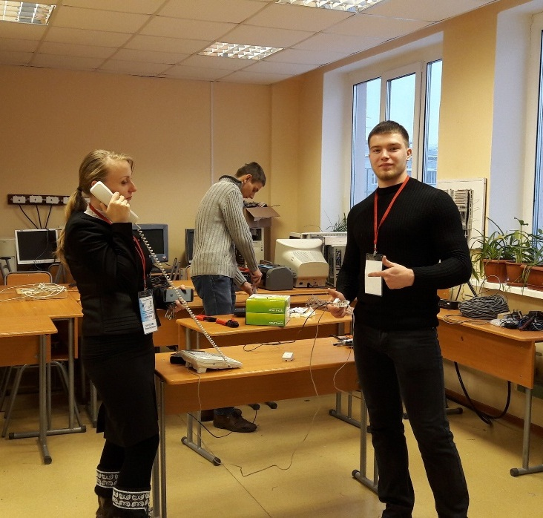
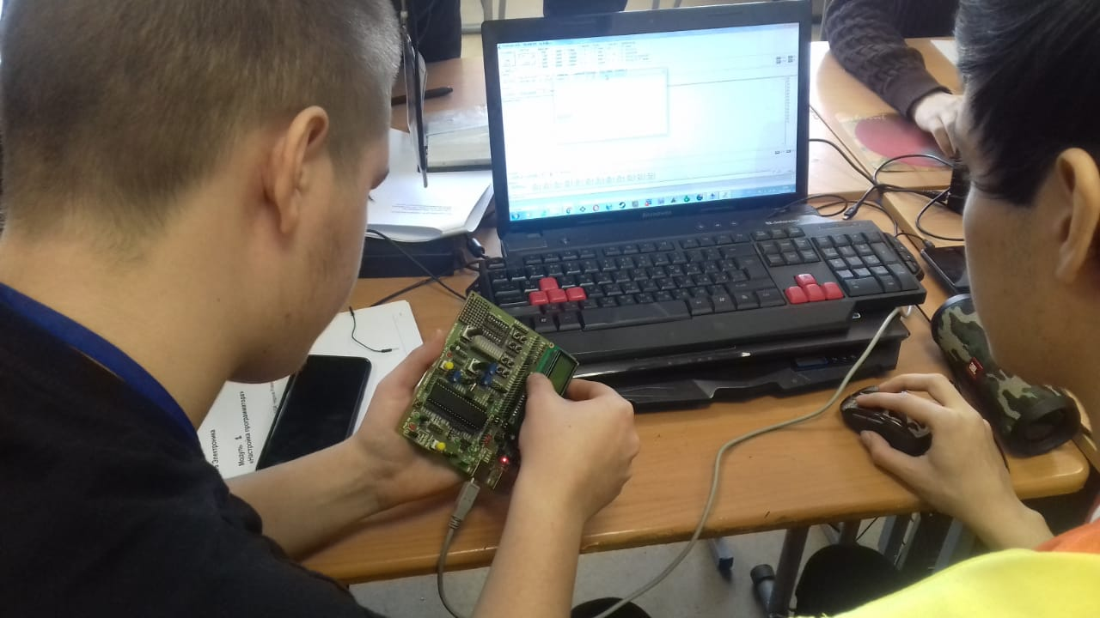
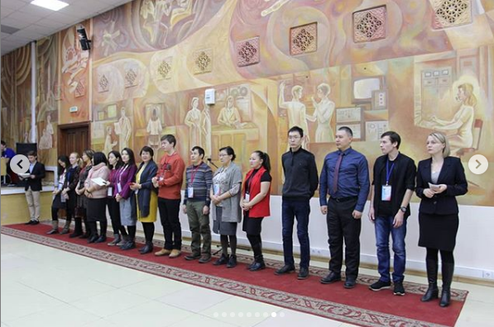
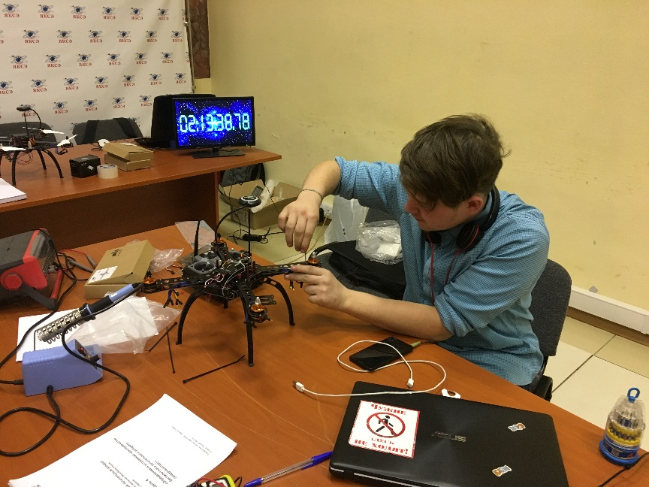
РЕЗУЛЬТАТЫ УЧАСТИЯ И ПРОДУКТИВНОСТЬ МЕТОДИЧЕСКОЙ ДЕЯТЕЛЬНОСТИ ПРЕПОДАВАТЕЛЯ

Slide 39
РЕЗУЛЬТАТЫ УЧАСТИЯ И ПРОДУКТИВНОСТЬ МЕТОДИЧЕСКОЙ ДЕЯТЕЛЬНОСТИ ПРЕПОДАВАТЕЛЯ
В 2017 году являлась членом комиссии ГИА при защите ВКР групп по специальности 11.02.11 «Сети связи и системы коммутации»; 2018, 2019 - являлась членом комиссии ГИА при защите ВКР групп по специальности 11.02.02 «Техническое обслуживание и ремонт радиоэлектронной техники»;
Ответственная по специальности 11.02.11 «Сети связи и системы коммутации» по сбору документов для аккредитации, 2016-2017 уч. г. Результат: специальность аккредитована.
В июне 2017 г., замещала должность председателя цикловой комиссии Связи (проведение совещаний, составление протоколов, составление готовых отчетов деятельности ПЦК за 2016-2017 уч.г.).
P.S. За период работы административных взысканий и жалоб от участников образовательных отношений не имею

Slide 40
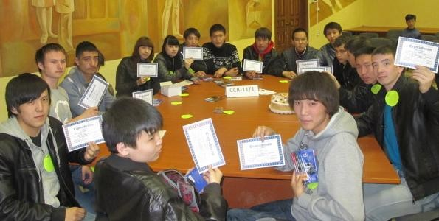
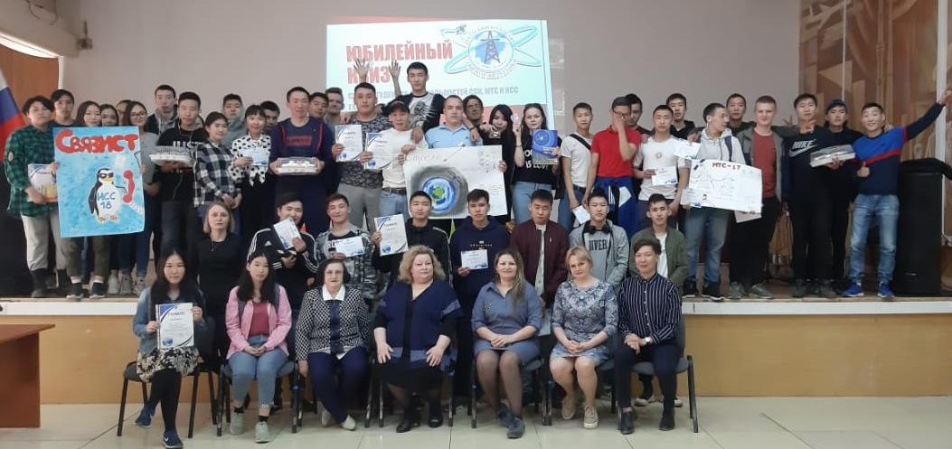
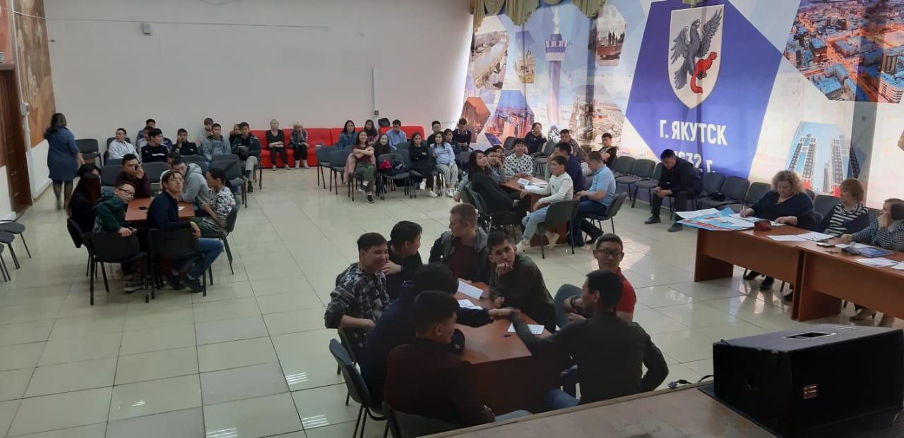
РЕЗУЛЬТАТЫ УЧАСТИЯ И ПРОДУКТИВНОСТЬ МЕТОДИЧЕСКОЙ ДЕЯТЕЛЬНОСТИ ПРЕПОДАВАТЕЛЯ
С сентября 2017 года являюсь председателем предметно-цикловой комиссии: Связи, электроники и энергетики. Ежемесячно проводиться заседания предметно-цикловой комиссии, на которых корректируется и утверждается вся учебная документация: рабочие программы, календарно-тематические планы, фонды оценочных средств, методические указания к самостоятельной работе студента, методические указания к курсовым проектам, экзаменационные вопросы и билеты, индивидуальные планы преподавателей, планы работы кабинета, утверждение тем ВКР по специальностям.
В 2018 году прошли аккредитацию по профессии 11.01.06 Электромонтер оборудования электросвязи и проводного вещания
Ежегодно проводятся недели специальностей:
2017, 2018, 2019 – Неделя связи

Slide 41
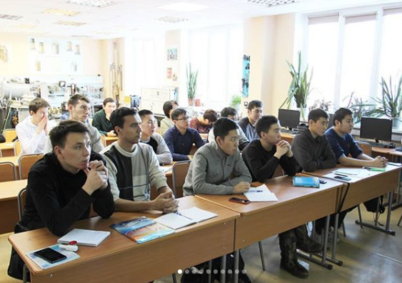
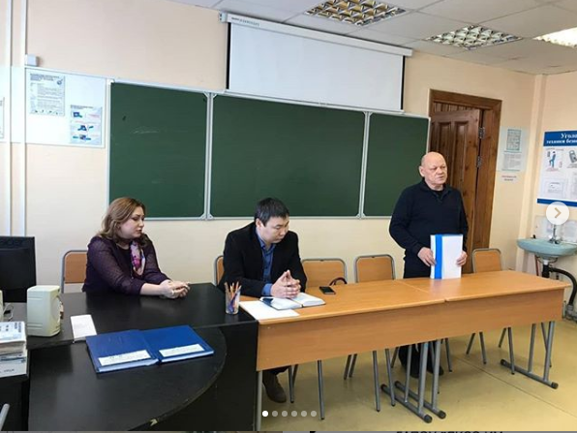
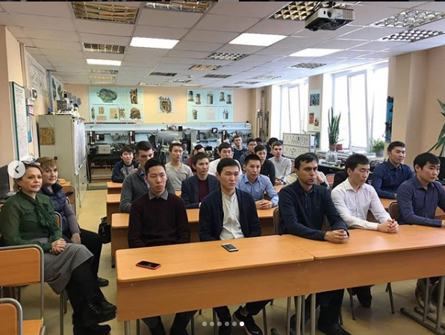
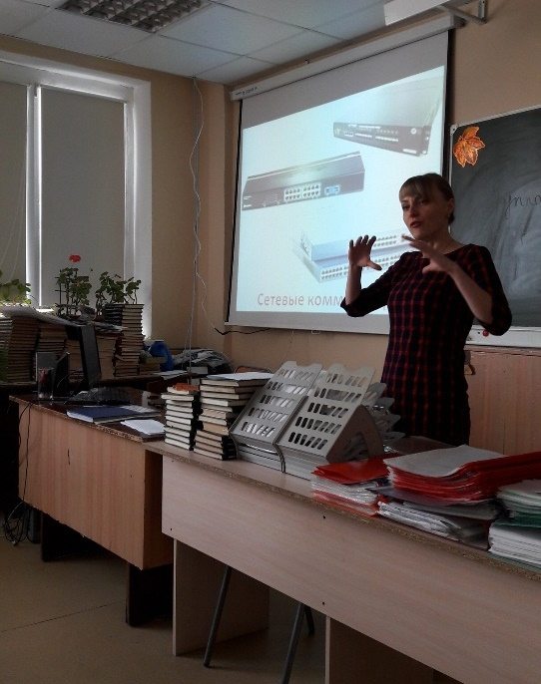
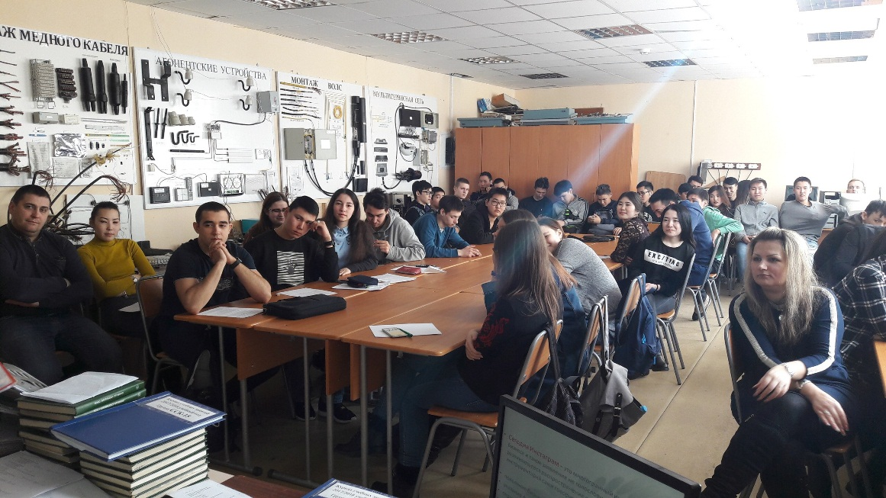
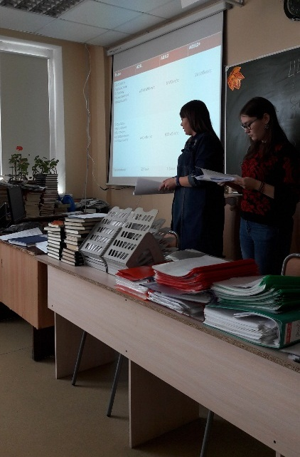
2018, 2019 – Неделя энергетической специальности
Проведение семинаров между 2,3,4 курсами одной специальности

Slide 42
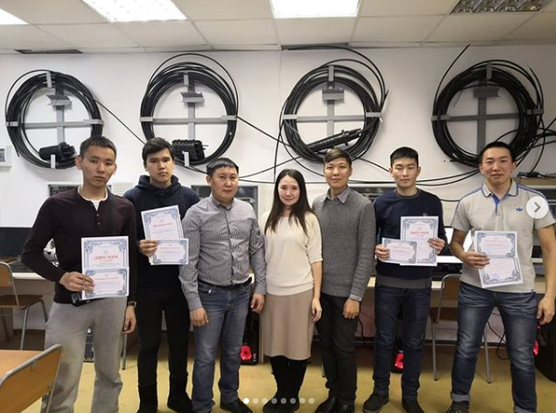
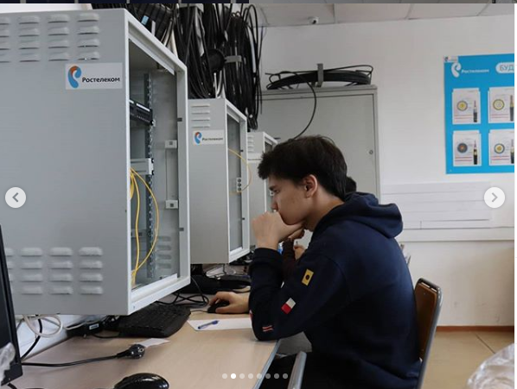
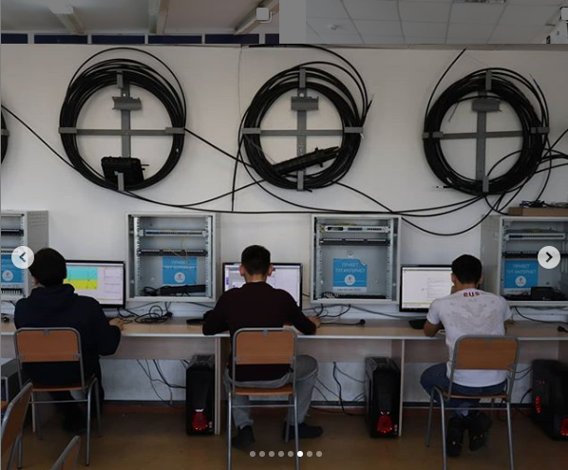
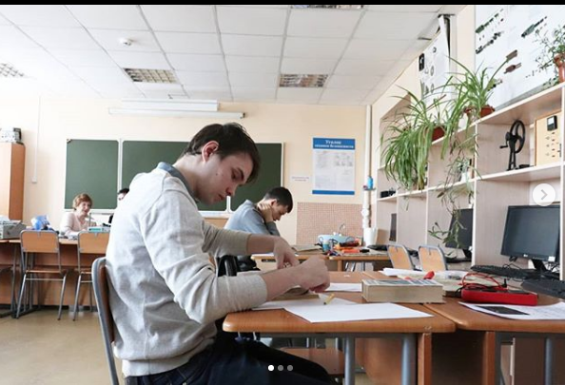


Организация и проведение внутриколледжного и регионального этапа
Всероссийской олимпиады профессионального мастерства
По специальностям:
11.02.11 Сети связи и системы коммутации, 11.02.09 Многоканальные системы передачи
По специальности: 11.02.02 Техническое обслуживание и ремонт радиоэлектронной техники

Slide 43
РЕЗУЛЬТАТЫ УЧАСТИЯ И ПРОДУКТИВНОСТЬ МЕТОДИЧЕСКОЙ ДЕЯТЕЛЬНОСТИ ПРЕПОДАВАТЕЛЯ
Государственная аттестационная комиссия ГАПОУ РС(Я) ЯКСЭ работала с 26 февраля по 28 февраля 2018 г.; 18 июня по 30 июня 2018 г..
К защите выпускных квалификационных работ было допущено 44 выпускника из них:
специальность 11.02.11 “Сети связи и системы коммутации” – 55 выпускников;
специальность 11.02.10 «Радиосвязь, радиовещание и телевидение» - 13 выпускников,
специальность 11.02.01 «Техническое обслуживание и ремонт радиоэлектронной техники» - 21 выпускник;
специальность 11.02.12 «Почтовая связь» - 23 выпускника,
специальность 13.02.03 «Электрические станции, сети и системы» - 37 выпускников,
профессия 15.01.23 «Электромонтер охранно-пожарной сигнализации» - 14 выпускников,
профессия 11.01.06 «Электромонтер оборудования электросвязи и проводного вещания» - 17 выпускников.
Количественный анализ результатов защиты выпускных квалификационных работ
по специальностям
Показатели | 11.02.11 «Сети связи и системы коммутации» (очная форма обучения)
 | Кол-во | %
окончили ГАПОУ РС(Я) ЯКСЭ» | 39 | 100
принято к защите ВКР | 39 | 100
защитили ВКР | 39 | 100
отлично | 22 | 56,4
хорошо | 9 | 23,07
удовлетворительно | 8 | 20,05
неудовлетворительно | 0 | 0
Показатели | 11.02.11 «Сети связи и системы коммутации» (заочная форма обучения)
 | Кол-во | %
окончили ГАПОУ РС(Я) ЯКСЭ» | 15 | 100
принято к защите ВКР | 15 | 100
защитили ВКР | 15 | 100
отлично | 4 | 26,66
хорошо | 7 | 46,66
удовлетворительно | 4 | 26,66
неудовлетворительно | 0 | 0

Slide 44
Показатели | 11.02.10 «Радиосвязь, радиовещание и телевидение»
 | Кол-во | %
окончили ГАПОУ РС(Я) ЯКСЭ» | 13 | 100
принято к защите ВКР | 13 | 100
защитили ВКР | 13 | 100
отлично | 6 | 46,15
хорошо | 4 | 30,76
удовлетворительно | 3 | 23,07
неудовлетворительно | 0 | 0
Показатели | 13.02.03 «Электрические станции, сети и системы»
 | Кол-во | %
окончили ГАПОУ РС(Я) ЯКСЭ» | 17 | 100
принято к защите ВКР | 17 | 100
защитили ВКР | 17 | 100
отлично | 7 | 41,18
хорошо | 7 | 41,18
удовлетворительно | 3 | 17,65
неудовлетворительно | 0 | 0
Показатели | 13.02.03 «Электрические станции, сети и системы» (очная форма обучения)
 | Кол-во | %
окончили ГАПОУ РС(Я) ЯКСЭ» | 20 | 100
принято к защите ВКР | 20 | 100
защитили ВКР | 20 | 100
отлично | 6 | 30
хорошо | 6 | 30
удовлетворительно | 8 | 40
неудовлетворительно | 0 | 0
Показатели | 13.02.03 «Электрические станции, сети и системы» (заочная форма обучения)
 | Кол-во | %
окончили ГАПОУ РС(Я) ЯКСЭ» | 20 | 100
принято к защите ВКР | 20 | 100
защитили ВКР | 20 | 100
отлично | 6 | 30
хорошо | 6 | 30
удовлетворительно | 8 | 40
неудовлетворительно | 0 | 0

Slide 45
Показатели | 11.02.12 «Почтовая связь» (очная форма обучения)
 | Кол-во | %
окончили ГАПОУ РС(Я) ЯКСЭ» | 14 | 100
принято к защите ВКР | 14 | 100
защитили ВКР | 14 | 100
отлично | 5 | 35,71
хорошо | 9 | 64,28
удовлетворительно | 0 | 0
неудовлетворительно | 0 | 0
Показатели | 11.02.12 «Почтовая связь» (заочная форма обучения)
 | Кол-во | %
окончили ГАПОУ РС(Я) ЯКСЭ» | 9 | 100
принято к защите ВКР | 9 | 100
защитили ВКР | 9 | 100
отлично | 4 | 44,44
хорошо | 5 | 55,55
удовлетворительно | 0 | 0
неудовлетворительно | 0 | 0
Показатели | 11.02.01 «Техническое обслуживание и ремонт радиоэлектронной техники»
 | Кол-во | %
окончили ГАПОУ РС(Я) ЯКСЭ» | 21 | 100
принято к защите ВКР | 21 | 100
защитили ВКР | 21 | 100
отлично | 11 | 52,38
хорошо | 4 | 19
удовлетворительно | 6 | 28,57
неудовлетворительно | 0 | 0
Показатели | 15.01.23 «Электромонтер охранно-пожарной сигнализации»
 | Кол-во | %
окончили ГАПОУ РС(Я) ЯКСЭ» | 14 | 100
принято к защите ВКР | 14 | 100
защитили ВКР | 14 | 100
отлично | 4 | 28,57
хорошо | 6 | 42,85
удовлетворительно | 4 | 28,57
неудовлетворительно | 0 | 0

Slide 46
Показатели | 11.01.06 «Электромонтер оборудования электросвязи и проводного вещания»
 | Кол-во | %
окончили ГАПОУ РС(Я) ЯКСЭ» | 17 | 100
принято к защите ВКР | 17 | 100
защитили ВКР | 17 | 100
отлично | 4 | 23,52
хорошо | 5 | 29,41
удовлетворительно | 8 | 47
неудовлетворительно | 0 | 0
Государственная аттестационная комиссия ГАПОУ РС(Я) ЯКСЭ работала с 26 февраля по 28 февраля 2019 г.; 18 июня по 30 июня 2019 г..
К защите выпускных квалификационных работ было допущено 44 выпускника из них:
специальность 11.02.11 “Сети связи и системы коммутации” – 21 выпускник;
специальность 11.02.01 «Техническое обслуживание и ремонт радиоэлектронной техники» - 33 выпускника;
специальность 11.02.12 «Почтовая связь» - 4 выпускника,
специальность 13.02.03 «Электрические станции, сети и системы» - 35 выпускников,
специальность 13.02.09 «Монтаж и эксплуатация линий электропередачи» - 1 выпускник.

Slide 47
Количественный анализ результатов защиты выпускных квалификационных работ по специальностям
Показатели | 11.02.11 «Сети связи и системы коммутации» (очное обучение)
 | Кол-во | %
окончили ГАПОУ РС(Я) ЯКСЭ» | 11 | 100
принято к защите ВКР | 11 | 100
защитили ВКР | 11 | 100
отлично | 8 | 72,7
хорошо | 2 | 18,2
удовлетворительно | 1 | 9,1
неудовлетворительно | 0 | 0
Показатели | 11.02.11 «Сети связи и системы коммутации» (заочное обучение)
 | Кол-во | %
окончили ГАПОУ РС(Я) ЯКСЭ» | 10 | 100
принято к защите ВКР | 10 | 100
защитили ВКР | 10 | 100
отлично | 5 | 50
хорошо | 3 | 30
удовлетворительно | 2 | 20
неудовлетворительно | 0 | 0
Показатели | 13.02.03 «Электрические станции, сети и системы»
 | Кол-во | %
окончили ГАПОУ РС(Я) ЯКСЭ» | 22 | 100
принято к защите ВКР | 22 | 100
защитили ВКР | 22 | 100
отлично | 8 | 36,4
хорошо | 6 | 27,2
удовлетворительно | 8 | 36,4
неудовлетворительно | 0 | 0
Показатели | 13.02.03 «Электрические станции, сети и системы» ()
 | Кол-во | %
окончили ГАПОУ РС(Я) ЯКСЭ» | 13 | 100
принято к защите ВКР | 13 | 100
защитили ВКР | 13 | 100
отлично | 4 | 30,8
хорошо | 5 | 38,4
удовлетворительно | 4 | 30,8
неудовлетворительно | 0 | 0

Slide 48
Показатели | 11.02.12 «Почтовая связь» (заочная форма обучения)
 | Кол-во | %
окончили ГАПОУ РС(Я) ЯКСЭ» | 4 | 100
принято к защите ВКР | 4 | 100
защитили ВКР | 4 | 100
отлично | 2 | 50
хорошо | 1 | 25
удовлетворительно | 1 | 25
неудовлетворительно | 0 | 0
Показатели | 11.02.01 «Техническое обслуживание и ремонт радиоэлектронной техники»
 | Кол-во | %
окончили ГАПОУ РС(Я) ЯКСЭ» | 33 | 100
принято к защите ВКР | 33 | 100
защитили ВКР | 33 | 100
отлично | 16 | 48,5
хорошо | 11 | 33,3
удовлетворительно | 6 | 18,2
неудовлетворительно | 0 | 0
Показатели | 13.02.09 «Монтаж и эксплуатация линий электропередачи»
 | Кол-во | %
окончили ГАПОУ РС(Я) ЯКСЭ» | 1 | 100
принято к защите ВКР | 1 | 100
защитили ВКР | 1 | 100
отлично | 1 | 100
хорошо | 0 | 0
удовлетворительно | 0 | 0
неудовлетворительно | 0 | 0

Slide 49

РЕЗУЛЬТАТЫ УЧАСТИЯ В КОНКУРСАХ (ВЫСТАВКАХ) ПРОФЕССИОНАЛЬНОГО МАСТЕРСТВА
Принимала участие в Республиканском конкурсе педагогического мастерства «Лучшие практики в системе СПО» в номинации «Лучшая практика методического обеспечения организации учебного процесса», с методической разработкой по лабораторной работе «Моделирование автоколебательного мультивибратора в 3D проекции», 2019
Сертификат участника в Республиканском конкурсе профессионального мастерства «Компетентный учитель-компетентный ученик», в номинации «Педагогическая статья», 2018

Slide 50



ПООЩРЕНИЯ ЗА ПРОФЕССИОНАЛЬНУЮ ДЕЯТЕЛЬНОСТЬ

Slide 51


ПООЩРЕНИЯ ЗА ПРОФЕССИОНАЛЬНУЮ ДЕЯТЕЛЬНОСТЬ
Диплом Образовательного портала «Продленка» «За активную педагогическую деятельность и проявленное мастерство в формировании интеллектуального и нравственного развития детей», Санкт-Петербург, март 2018 года.
Благодарность от родителей выпускной
группы РЭТ 15/2

Slide 52





РАБОТА КУРАТОРА
Шествие на День Государственности Республики Саха (Якутия), 2017
Сельхоз работы, 2017
Экскурсия в Национальную библиотеку РС(Я)

Slide 53





РАБОТА КУРАТОРА
Выступление с номером на «День первокурсника»
Участие в демонстрации на «1 Мая»
Субботник, 2018

Slide 54



РАБОТА КУРАТОРА
Военные сборы, 2018
Участие в открытом мероприятии, посвящённому годовщине Победы в Великой Отечественной Войны
Первое место в беге среди групп колледжа

Slide 55



РАБОТА КУРАТОРА
Участие в демонстрации «1 Мая», 2019
Выиграли Чемпионат по мини-футболу, среди всех групп колледжа, 2018
Посещение тематических кураторских часов с представителями гос.структур

Slide 56


РАБОТА КУРАТОРА
Участие в мероприятии «Неделя связи», 2 место, 2019

Slide 57
ОБЩЕСТВЕННАЯ ДЕЯТЕЛЬНОСТЬ
Диплом за лучшую визитку команде ЯКСЭ в интеллектуальной игре «QUIZ-2017» среди ППО городских предприятий связи, посвященной Году молодежи, 28 января 2017 г.
Диплом за IV место команде ЯКСЭ в игре «КВН глазами связистов» среди городских предприятий связи, 2 июня 2017 г.
Диплом победителя команде ЯКСЭ в номинации «Лучшая визитка в интеллектуальной игре QUIZ-2019» среди ППО городских предприятий связи, 26 января 2019 г.

Slide 58




